Slide 1
Citez et définir les différents types de revues de la littérature
Noms des rubriques varient selon les revues : review papers, state of the art, mise au point,…
Revue narrative ou autoritaire
Revue systématique
Consensus, recommandations, expertise collective
Notes de politiques ou policy brief
Scoping reviews

Slide 2
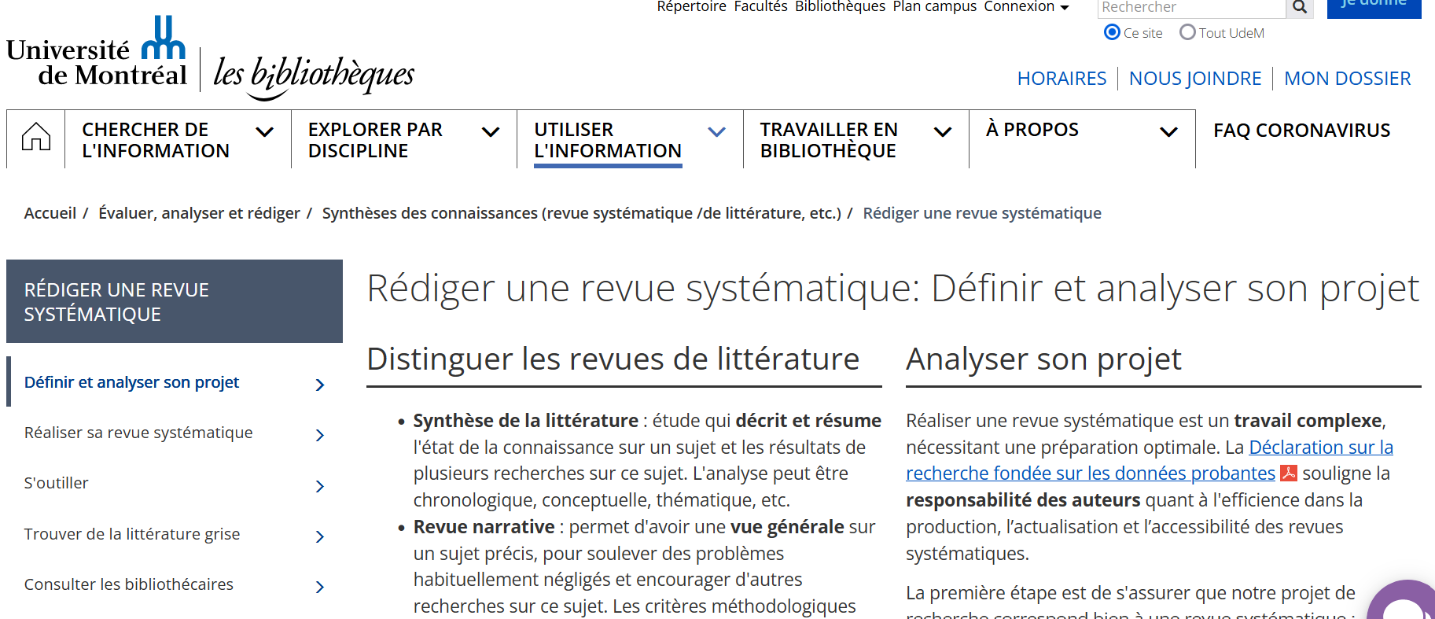
https://bib.umontreal.ca/evaluer-analyser-rediger/syntheses-connaissances/rediger-revue-systematique

Slide 3
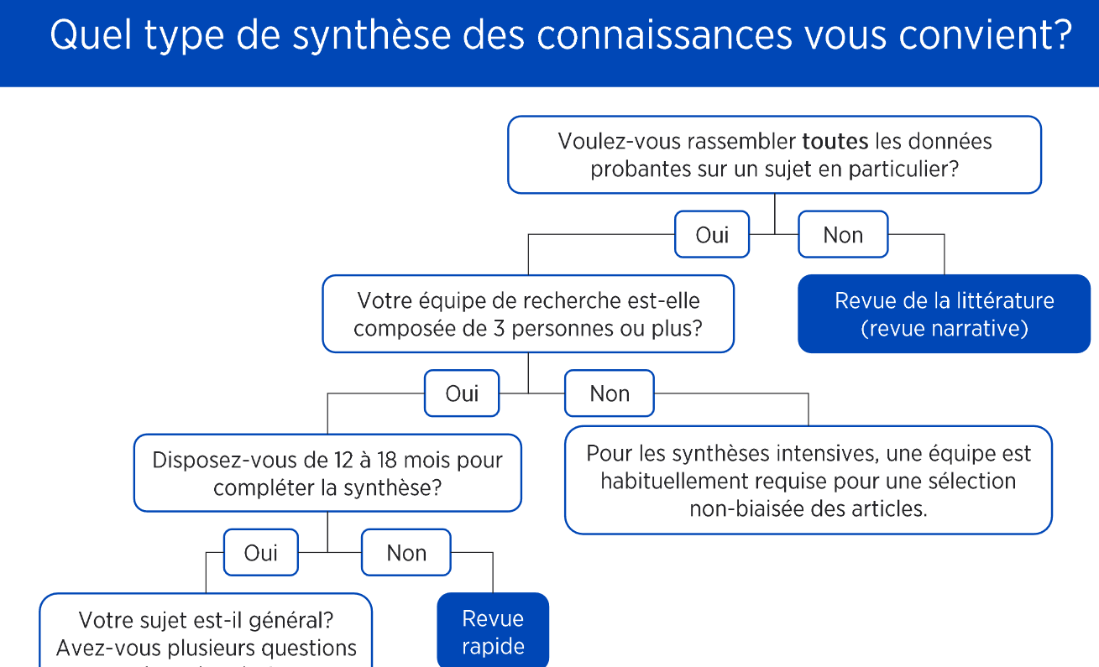
https://bib.umontreal.ca/public/bib/gerer-diffuser/arbre-decision-syntheses-connaissances.pdf

Slide 4

Fondation pour la recherche sur la biodiversité
https://www.fondationbiodiversite.fr/la-revue-systematique/
https://www.fondationbiodiversite.fr/wp-content/uploads/2019/03/Revue-syste%CC%81matique-web.pdf

Slide 5


Slide 6
Revue de littérature
Narrative ou autoritaire : la présentation d’une stratégie, d’un thème en utilisant les références à des articles qui me donnent raison
Systématique ou méthodique : j’explique mes méthodes de recherche et d’analyse des informations, et je donne ensuite mes opinions.. Donc c’est un article original ? Une revue de la littérature centrée sur une question de recherche qui tente d'identifier, d’évaluer, de sélectionner et de synthétiser toutes les données originales de qualité et pertinentes pour la question.

Slide 7
Définition
Une revue systématique consiste en une synthèse de la littérature scientifique en réponse à une question précise. Elle utilise des méthodes explicites de recherche, de sélection et d’analyse des données.
Des méthodes statistiques peuvent ou non être utilisées pour synthétiser les résultats des études. Lorsque de telles méthodes sont employées, on parle de méta-analyse.

Slide 8
Revues systématiques et narratives
Une revue systématique est une vraie méthode de recherche, et ne doit pas être confondue avec une revue générale dans laquelle la recherche documentaire n’est en général pas exhaustive et qui représente plus l’opinion d’un expert ou d’un groupe d’experts.
Les revues scientifiques publient
des revues systématiques (ou méthodiques)
et/ou des revues narratives (ou autoritaires),
elles le précisent dans les instructions aux auteurs (longueur, nombre de références, diagramme de flux des études,…)

Slide 9
Étapes d’une revues systématique
Rédaction et enregistrement du protocole
Définition de la question de recherche et des critères d’éligibilité
Recherche et sélection des études
Extraction des données
Évaluation de la qualité méthodologique des études
Synthèse des données
Synthèse du niveau de preuves
Rédaction et publication de l’article
Évaluation des revues systématiques publiées

Slide 10
Identifier la question de recherche
Prospero est un registre de
Revues systématiques
Ecrire et enregistrer un protocole
Plusieurs bases et études non publiées
Stratégie de recherche documentaire
Sélection / criblage des articles
Eligibilité / Qualité méthodologique des études
Extraction des données
Synthèse des données :
Quantitative par méta-analyse
Semi-quantitative
Descriptive
Aspect qualitatif
Synthèse du niveau de preuve
PRISMA pour Preferred Reporting Items for
Systematic reviews and Meta-Analysis est une
ligne directrice pour écrire l’article
Publication de la revue systématique

Slide 11
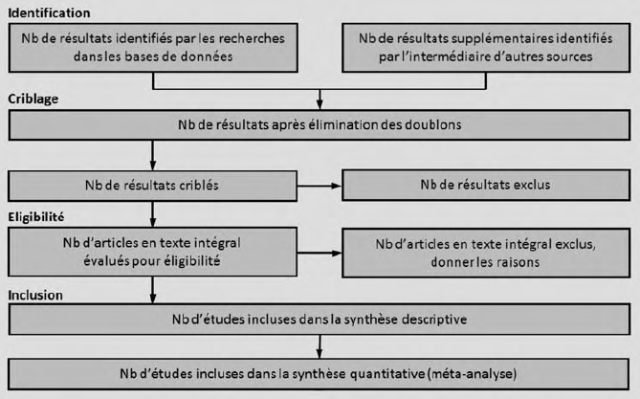
Recherche et sélection des études

Slide 12
Extraction des données
Au moins deux personnes indépendantes
Formulaire de collecte des données
Extraire les risques de biais
Cochrane database collection form for intervention review
Excel ou le logiciel de la collaboration Cochrane pour préparer des revues systématiques RevMan http://tech.cochrane.org/revman

Slide 13
Évaluation de la qualité méthodologique des études, exemple
Lister les risques de biais, les rechercher, avec une grille :
Le processus d’allocation était-il correct ?
L’allocation était-elle correctement masquée ?
Les niveaux de base des critères de jugement étaient-ils similaires ?
Les données incomplètes ont-elles été correctement traitées ?
La connaissance de la répartition des sujets dans les groupes a-t-elle été correctement prévenue ?
Le risque de contamination a-t-il été correctement prévenu ?
L’étude est-elle exempte d’un report sélectif des critères de jugement ?

Slide 14
Synthèse des données
Synthèse quantitative par méta-analyse
Synthèse semi-quantitative
Synthèse descriptive
Synthèse des données qualitatives, en général complémentaire à l’analyse de l’effet d’intervention

Slide 15
Synthèse quantitative par méta-analyse
Études relativement homogènes
Calcul des indices d’effet
Agrégation des données
Constitution d’une base de données pour analyse
Analyse de sensibilité
Expression des résultats : forrest plot et funnel plot

Slide 16
Synthèse semi-quantitative
Populations, interventions, critères de jugement hétérogènes
Analyse des variables dichotomiques : pratique appropriée ou non permettant de calcules un pourcentage d’adéquation
Effet médian
Présentation par types d’études

Slide 17
Synthèse descriptive
Analyse descriptive de chaque étude incluse dans la revue systématique
Regrouper les études en catégories logiques
Tableaux détaillés avec les points principaux des études
Synthèse des résultats : par exemple pourcentage d’études positives, en faveur du critère étudié, …

Slide 18
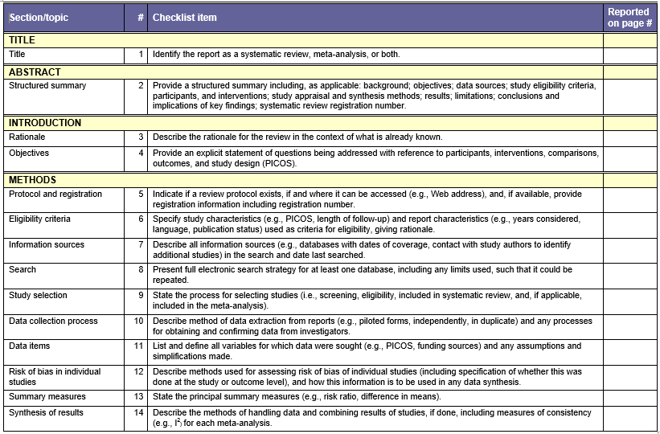

Slide 19
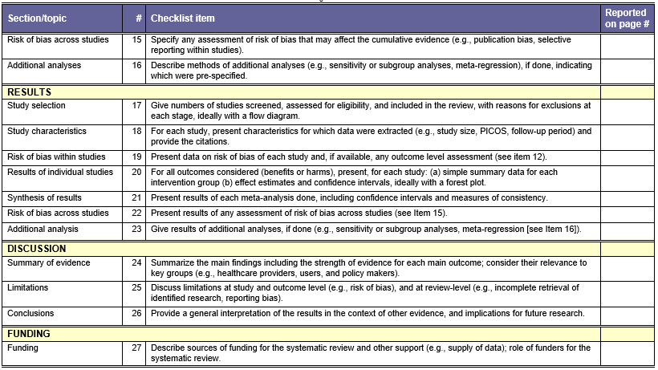

Slide 20
Conclusion
Pas de revue systématique sans un protocole et sans ressources
Un travail de groupe
Des guides pour faire une revue systématique
Qualité, exhaustivité, rigueur, précision, clarté…..

